Slide 1
고려해운 Python
김정수

Slide 2
교육 개요
대상 : 고려해운 비 개발 조직 임직원
내용 : python 입문
기간 : 3시간 씩 총 8회
목적 : 후배들과의 소통

Slide 3
교육 일정
1일차 python 개요, Colab, python으로 무엇을?
2일차 python 프로그래밍 기초, 자료형, 제어문
3일차 library 이해, pandas 기초
4일차 pandas로 데이터 처리
5일차 matplot 이해, python 시각화
6일차 인터넷 데이터 수집(crawling), 리포트 생성
7일차 빅데이터 처리
8일차 계산 맞히기 게임

Slide 4
교육 자료
https://github.com/kjsclub12/edu_kmtc

Slide 5
프로그래밍

Slide 6
Python
수 많은 프로그래밍 언어 중 하나

Slide 7
프로그램 작성
실행할 내용을 편집기로 작성한다.
my.py
(프로그램 파일)
편집
문서 편집기

Slide 8
프로그램 실행
작성된 프로그램을 특정 프로그램 실행기로 실행한다.
my.py
(프로그램 파일)
실행
python (실행기)

Slide 9
프로그램 작성과 실행
작성된 프로그램을 특정 프로그램 실행기로 실행한다.
my.py
(프로그램 파일)
실행
python (실행기)
편집
문서 편집기

Slide 10
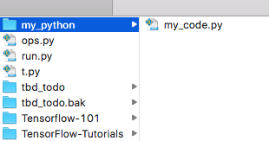

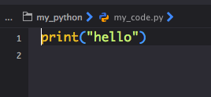
프로그래밍
프로그램 파일
프로그램 실행
문서 편집기에서
편집

Slide 11
프로그램 코딩이란
실행기 ‘python’이 이해 할 수 있는 약속으로 실행할 내용을 적는 것.

Slide 12
프로그램 환경 설치
Python 프로그래밍을 하려면, 실행기 ‘python’을 설치해야 한다.
Java 프로그래밍을 하려면, 실행기 ‘java’를 설치해야 한다.
R 프로그래밍을 하려면, 실행기 ‘r’을 설치해야 한다.
C 프로그래밍을 할면, 컴파일러 ‘cc’를 설치해야 한다.

Slide 13
python을 실습하려면
‘python’을 설치.
혹은 ‘python’이 설치된 서비스를 이용. Colab과 같은

Slide 14
Colab

Slide 15
Colab
웹브라우저 사용
https://colab.research.google.com
구글 계정이 필요
http://gmail.com 에서 생성 가능

Slide 16
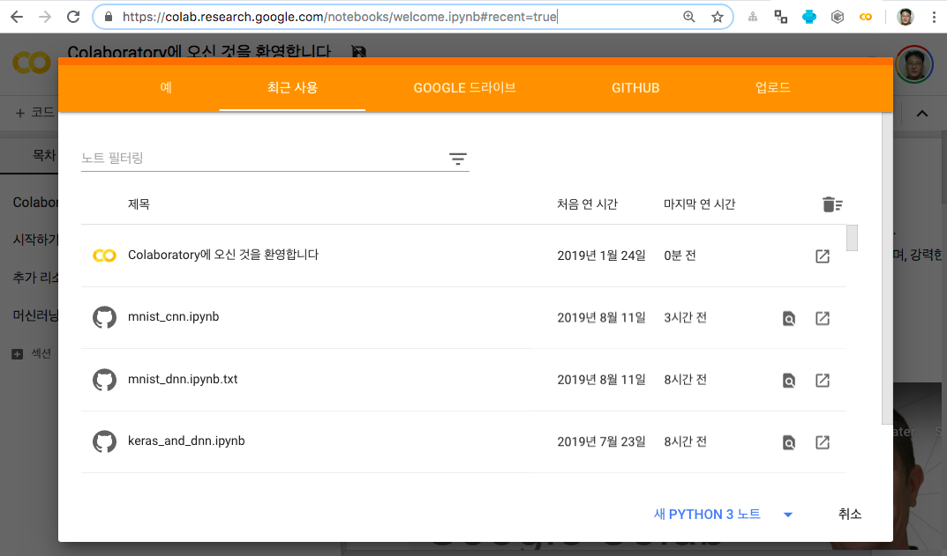

Slide 17

Colab
구글에서 제공하는 python 개발 환경
python이 설치된 컴퓨터를 웹으로 접근
웹에서 코드를 편집하고, 웹으로 실행
결과도 웹으로 보여준다.

Slide 18
ipynb
Jupyter 문서 라고 한다. 이보다는 그냥 NoteBook이라고 한다.
확장자 doc 파일은 MS Word 문서
확장자 ppt 파일은 MS Powerpoint 문서
확장자 hwp 파일은 한컴의 한글 문서

Slide 19
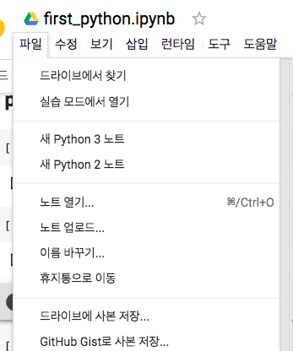
Colab에서 저장 방법
파일 > 드라이브에 사본 저장...

Slide 20
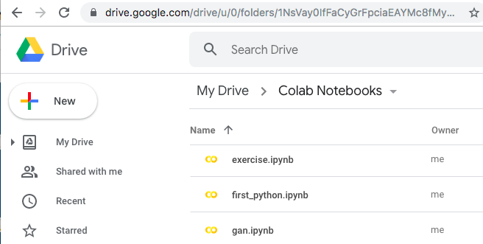
구글 드라이브
https://drive.google.com
‘Colab Notebooks’

Slide 21
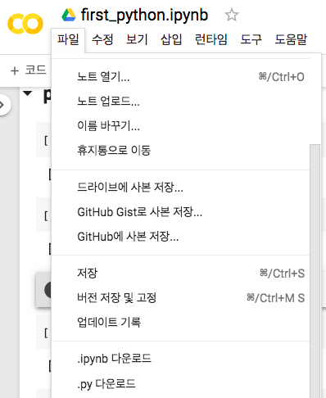
Colab에서 다운로드
파일 > .ipynb 다운로드

Slide 22
Google Drive의 파일 다시 열기
https://drive.google.com
Colab Notebooks로 이동
해당 파일을 더블 클릭

Slide 23
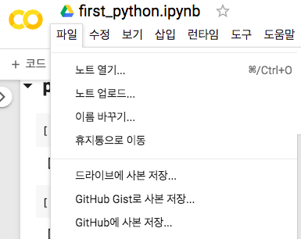
내컴의 파일을 다시 열기
https://colab.research.google.com
파일 > 노트 업로드...

Slide 24
전산 시스템

Slide 25
데이터와 연산
모든 전산 시스템은 데이터에 대한 처리이다.

Slide 26
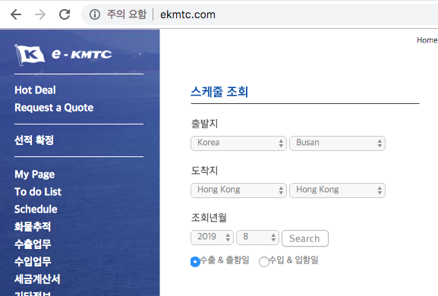
업무 시스템
사용자가 입력
DBMS에서 조회/기록

Slide 27
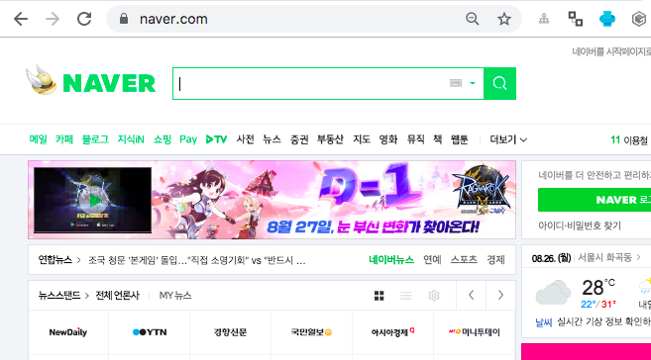
웹
사용자가 검색 입력
저장된 내용 표시

Slide 28
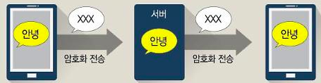
카카오톡
사용자의 입력
저쪽으로 전달, 다시 대상 사용자에게 전달
사용자에게 표시

Slide 29
데이터 소스(입력)
UI(User Interface)를 통한 사용자
DBMS
File
다른 시스템과의 통신
센서
Cloud 시스템

Slide 30
데이터 저장 장소(Output)
UI(User Interface) 모니터
DBMS
File
다른 시스템과의 통신
조명, 스피커
Cloud 시스템

Slide 31
Python & 빅데이터, 인공지능

Slide 32
빅 데이터 인프라
큰 데이터를 저장할 방법이 생겼다.
큰 데이터를 계산할 방법이 생겼다.

Slide 33
빅 데이터 다음
저장 방법과 계산 방법은 제공되었으나 무엇을?

Slide 34
4차 산업혁명
모든 것에 센서를 달자.
모든 것을 연결하자.

Slide 35
4차 산업혁명 상태
인프라 설치
새로운 가치 창출 노력
인공지능 가능성 탐색

Slide 36
인공지능
기존 방법이 못하던 것에 대한 극복
바둑, 물체 인식, 스피커 서비스, 자율 주행
도입되었고, 수 많은 곳에서 시도하고 있다.

Slide 37
Python
빅데이터, 딥러닝에 널리 사용됨
가장 일반적인 사용
다른 언어
업무 시스템에 특화된 java
Embedded 시스템에 특화된 c
웹 UI에 특화된 java script

Slide 38
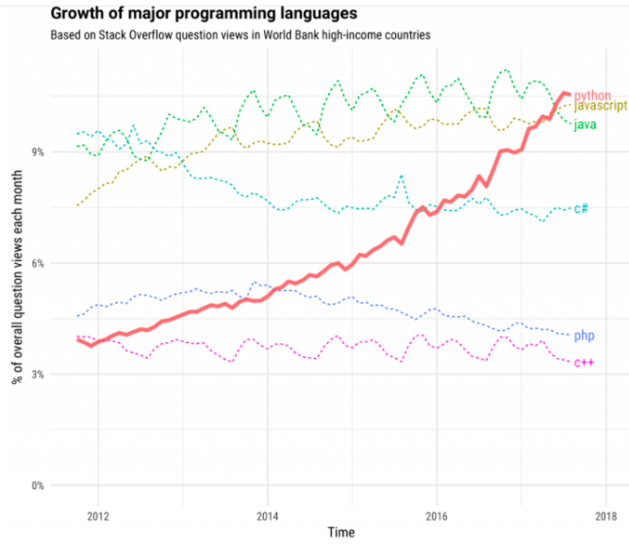
딥러닝과 Python
공개되는 딥러닝 코드의 90%
빠른 성장세

Slide 39
Python 장점
짧고 함축된 코드
환경에 덜 종속
풍부한 라이브러리, 문서, 사용예

Slide 40
Python 못하는 것
app 개발
interactive한 웹개발(javascript)
하드웨어 직접 제어(c)
수려한 UI(Visual C++, C#)

